Slide 1





CHÀO MỪNG QUÝ THẦY CÔ
Cùng tất cả các em học sinh

Slide 2
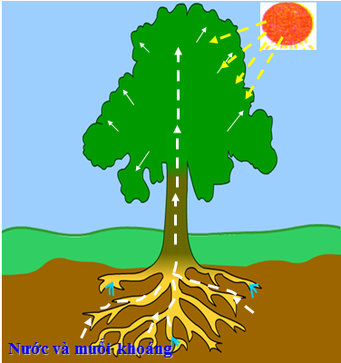
Cây cần hấp thụ những chất gì để sinh trưởng và phát triển ?
Nguyên liệu và sản phẩm của quá trình quang hợp là gì?
Trong quá trình sinh trưởng và phát triển cây cần sử dụng nước, muối khoáng, chất hữu cơ, khí cacbon dioxide…..Vậy quá trình trao đổi nước, chất dinh dưỡng sẽ diễn ra như thế nào chúng ta cùng tìm hiểu trong bài học hôm nay

Slide 3






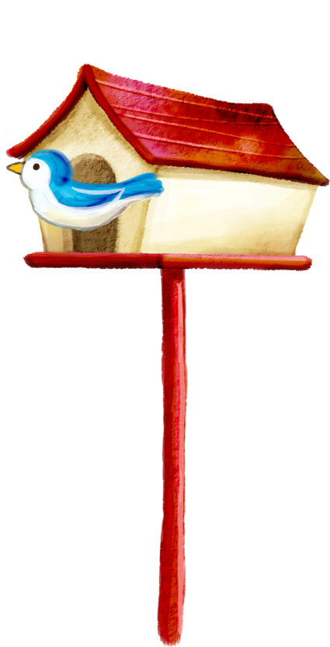

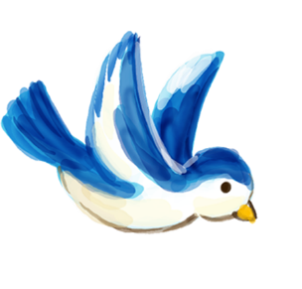


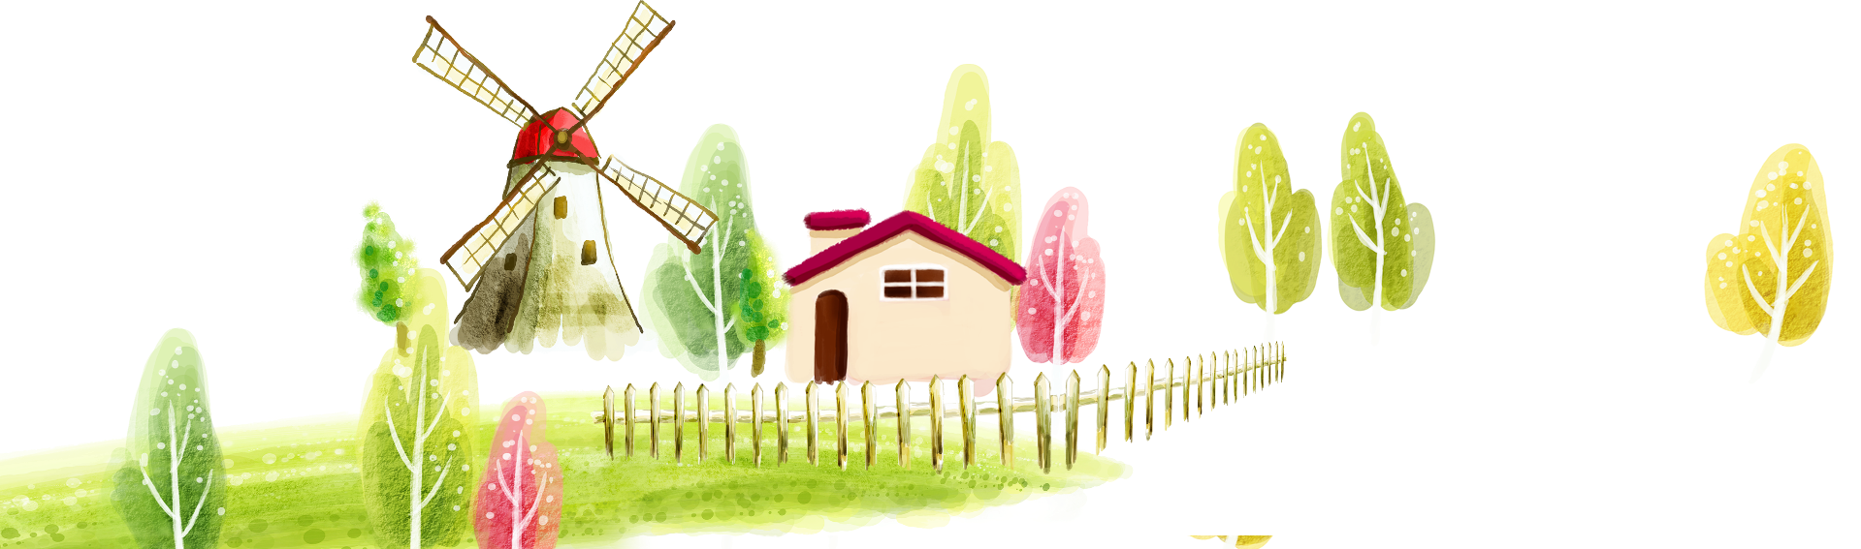




BÀI 29:
TRAO ĐỔI NƯỚC VÀ CÁC CHẤT DINH DƯỠNG Ở THỰC VẬT
(5 tiết )

Slide 4
MỤC TIÊU
Dựa vào sơ đồ đơn giản, mô tả được con đường hấp thụ, vận chuyển nước và khoáng của cây từ môi trường ngoài vào miền lông hút, vào rễ, lên thân cây và lá cây.
Dựa vào sơ đồ, hình ảnh, phân biệt được sự vận chuyển các chất trong mạch gỗ từ rễ lên lá cây (dòng đi lên) và từ lá xuống các cơ quan trong mạch rây (dòng đi xuống).
Nêu được vai trò của quá trình thoát hơi nước ở lá và hoạt động đóng, mở khí khổng trong quá trình thoát hơi nước.

Slide 5
MỤC TIÊU
- Nêu được một số yếu tố chủ yếu ảnh hưởng đến trao đổi nước và các chất dinh dưỡng ở thực vật.
- Vận dụng được những hiểu biết về trao đổi chất và chuyển hoá năng lượng ở thực vật vào thực tiễn (ví dụ giải thích việc tưới nước và bón phân hợp lí cho cây).

Slide 6
01
KHỞI ĐỘNG
02
HÌNH THÀNH KIẾN THỨC
03
LUYỆN TẬP
04
VẬN DỤNG

Slide 7


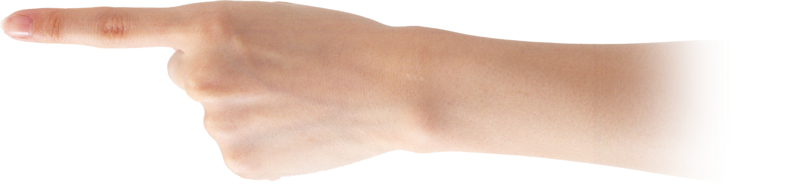
01
KHỞI ĐỘNG

Slide 8
Trong tổng lượng nước mà rễ cây hấp thụ vào chỉ có một lượng rất nhỏ được cây sử dụng, phần lớn lượng nước sẽ bị mất đi do quá trình thoát hơi nước ở lá. Đây là một “tai hoạ” đối với cây trong điều kiện môi trường khô hạn. Tại sao quá trình thoát hơi nước làm thất thoát một lượng nước lớn nhưng cây vẫn cần có quá trình này?

Slide 9
………KHỞI ĐỘNG………
Để trả lời cho câu hỏi trên chúng ta cùng tìm hiểu các nội dung sau:

Slide 10


02
HÌNH THÀNH
KIẾN THỨC
2. Một số yếu tố chủ yếu ảnh hưởng đến trao đổi nước và các chất dinh dưỡng ở thực vật
1. Quá trình trao đổi nước và các chất dinh dưỡng ở thực vật
3. Vận dụng hiểu biết về trao đổi chất và chuyển hóa năng lượng ở thực vật vào thực tiễn

Slide 11
1. Quá trình trao đổi nước và các chất dinh dưỡng ở thực vật
a)Tìm hiểu con đường hấp thụ, vận chuyển nước và muối khoáng ở rễ
Tìm hiểu thông tin trong SGK và hình 29.1 thảo luận cặp đôi hoàn thành vào phiếu học tập 1

Slide 12
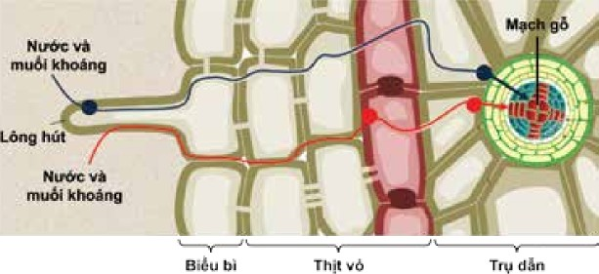
PHIẾU HỌC TẬP SỐ 1
CÂU HỎI | CÂU TRẢ LỜI
1. Nhờ đặc điểm nào mà rễ cây có thể hút nước và muối khoáng? | ………………………………………………………………………. ……………………………………………………… ……………………………………………………… ………………………………………………………
2. Em hãy mô tả con đường hấp thụ, vận chuyển nước và muối khoáng từ môi trường đất vào mạch gỗ của rễ. | …………………………………………………….. …………………………………………………….. ……………………………………………………… ………………………………………………………
Nhờ một số tê bào biểu bì ở rẻ kéo dài tạo thành lông hút. Lông hút có nhiệm vụ hút nước và muối khoáng trong đất.

Slide 13
2. Em hãy mô tả con đường hấp thụ, vận chuyển nước và muối khoáng từ môi trường đất vào mạch gỗ của rễ.
- Nước và muối khoáng được vận chuyển từ môi trường ngoài vào miền hút bằng lông hút (do một số tế bào biểu bì kéo dài tạo thành).
Con đường vận chuyển nước và muối khoáng:
Lông hút Biểu bì Thịt vỏ
Mạch gỗ ở rễ Mạch gỗ ở thân
Mạch gỗ ở lá.

Slide 14

- Nước và muối khoáng từ đất được rễ hấp thụ vào mạch gỗ nhờ
lông hút, sau đó được vận chuyển lên các bộ phận khác của cây.
Con đường vận chuyển nước và muối khoáng:
Lông hút Biểu bì Thịt vỏ
Mạch gỗ ở rễ Mạch gỗ ở thân
Mạch gỗ ở lá.

Slide 15
b)Tìm hiểu quá trình vân chuyển các chất trong mạch gỗ và mạch rây
Cá nhân HS nghiên cứu thông tin SGK, quan sát hình 29.2 hoàn thành vào phiếu học tập 2

Slide 16
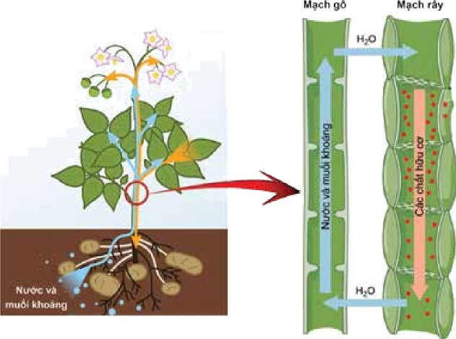

Slide 17
- Quá trình vận chuyển các chất trong thân cây diễn ra nhờ mạch gỗ và mạch rây.
+ Mạch gỗ: vận chuyển các chất từ rễ lên thân, lá (chiều đi lên).
+ Mạch rây: vận chuyển các chất từ lá xuống thân, rễ (chiều đi xuống).

Slide 18
c)Tìm hiểu vai trò của quá trình thoát hơi nước ở lá cây
Cá nhân HS nghiên cứu thông tin SGK, quan sát hình 29.3

Slide 19
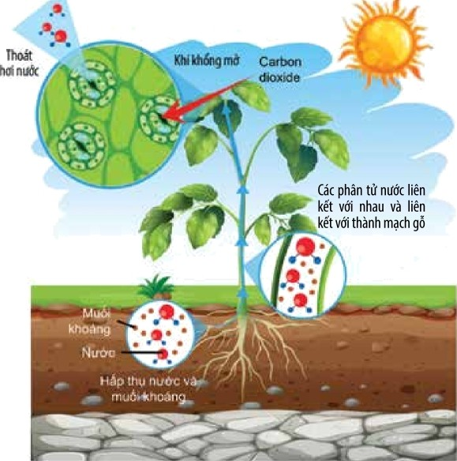

Slide 20
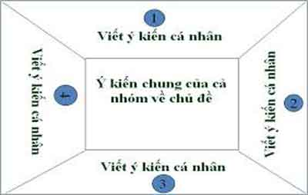
THẢO LUẬN NHÓM
Mỗi nhiệm vụ 4 phút
* NV 1: Cá nhân tự suy nghĩ và viết ý kiến bản thân cho câu hỏi 5
* NV2: Nhóm thảo luận và trình bày ý kiến chung của cả nhóm cho câu hỏi 5

Slide 21
Câu 5:
a) Tại sao vào những ngày trời nắng, đứng dưới bóng cây lại thấy mát?
b) Nhờ lực hút hay lực đẩy mà quá trình thoát hơi nước qua khí khổng có thể giúp các chất được vận chuyển trong mạch gỗ một cách dễ dàng?
c) Nếu cây không thoát hơi nước thì cây có lấy được khí carbon dioxide không? Vì sao?
d) Em hãy cho biết những vai trò của quá trình thoát hơi nước đối với cây?
Do ở lá cây có quá trình thoát hơi nước, khí khổng tập trung nhiều ở mặt dưới nên hơi nước thoát ra làm giảm nhiệt độ mỏi trường xung quanh nên ta thấy mát hơn.
Nhờ lực hút nước.
Nếu không thoát hơi nước thì cây không lây được khí carbon dioxide vì lúc này khí khổng không mở nên khí carbon dioxide không khuếch tán vào trong lá được.
Quá trình thoát hơi nước tạo động lực cho sự vận chuyển nước và muối khoáng trong cây, điều hoà nhiệt độ bể mặt lá, giúp khí carbon dioxide đi vào trong lá để cung cấp cho quá trình quang hợp và giải phóng khí oxygen ra ngoài môi trường.

Slide 22
- Quá trình thoát hơi nước tạo động lực cho sự vận chuyển nước và muối khoáng trong cây, điều hoà nhiệt độ bề mặt lá, giúp khí carbon dioxide đi vào trong lá để cung cấp cho quá trình quang hợp và giải phóng khí oxygen ra ngoài môi trường.
- Quá trình thoát hơi nước ở lá được điều chỉnh nhờ hoạt động đóng, mở của khí khổng.

Slide 23
d)Tìm hiểu hoạt động đóng, mở khí khổng
Tìm hiểu thông tin trong SGK và hình 29.4 thảo luận cặp đôi hoàn thành vào phiếu học tập 4

Slide 24
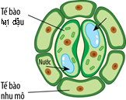
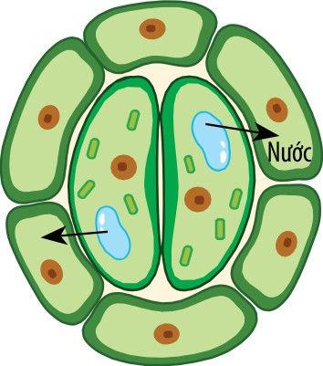
CÂU HỎI | CÂU TRẢ LỜI
6. Nguyên nhân chủ yếu làm cho khí khổng đóng hay mở là gì? | ………………………………………………… …………………………………………………………………………………………………………………………………………………………………………………………………………
7. Dựa vào kiến thức đã học về cấu tạo của khí khổng và quan sát Hình 29.4, em hãy cho biết thành tế bào hạt đậu có những biến đổi như thế nào trong hoạt động đóng, mở khí khổng. | ………………………………………………… ………………………………………………… ………………………………………………… ………………………………………………… ………………………………………………… ………………………………………………… ………………………………………………… ………………………………………………………………………………………………………………………………………………………
- Khí khổng đóng: khi nước ra khỏi tế bào hạt đậu (tế bào bị mất nước).
- Khí khổng mở: khi nước vào trong tế bào hạt đậu (tế bào trương nước).
Khi tế bào trương nước, thành mỏng cong làm cho thành dày cong theo làm khí khổng mở.
Khi mất nước, thành tế bào duỗi thẳng làm khí khổng đóng lại.
Khí khổng mở
Khí khổng đóng

Slide 25
- Khi tế bào khí khổng hút nhiều nước thì khí khổng mở rộng làm tăng cường thoát hơi nước.
- Khi tế bào khí khổng bị mất nước thì khí khổng sẽ đóng lại giảm thoát hơi nước.
- Khí khổng của thực vật thường mở khi được chiếu sáng và thiếu carbon dioxide

Slide 26



2. Một sô yếu tố môi trường ảnh hưởng đến trao đổi nước và các chất dinh dưỡng ở thực vật

Slide 27
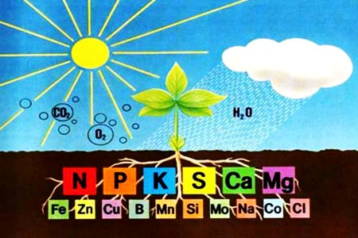
Kể tên các yếu tố môi trường ảnh hưởng đến quá trình trao đổi nước và muối khoáng của cây?

Slide 28
Một số yếu tố chủ yếu ảnh hưởng đến trao đổi nước và các chất dinh dưỡng ở thực vật gồm: ánh sáng, nhiệt độ, độ ẩm, độ tơi xốp của đất, hàm lượng khoáng và độ pH của đất.

Slide 29


3. Vận dụng hiểu biết về trao đổi chất và chuyển hóa năng lượng ở thực vật vào thực tiễn

Slide 30
Các em hãy tham gia trò chơi với tên gọi “Vườn cây của em”

Slide 31
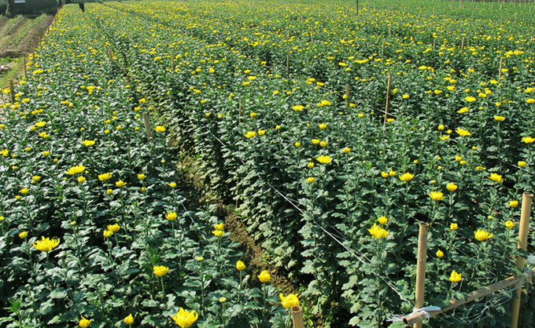
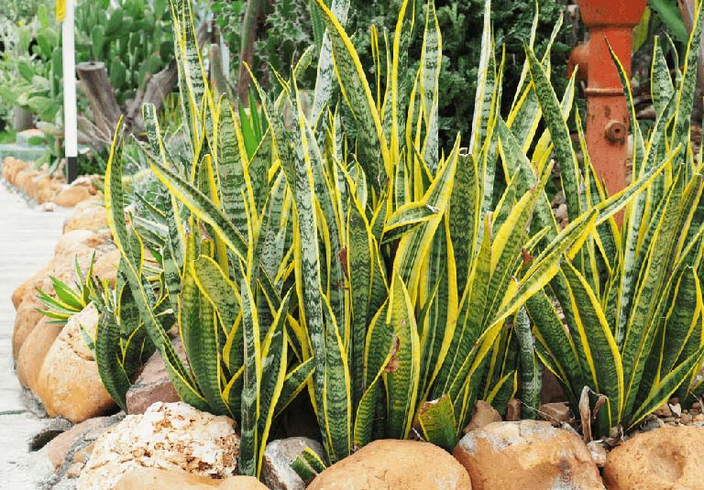
Các cây trong vườn | Tưới nhiềunước | Tưới ít nước
Hoa cúc
Cây lưỡi hổ

Slide 32
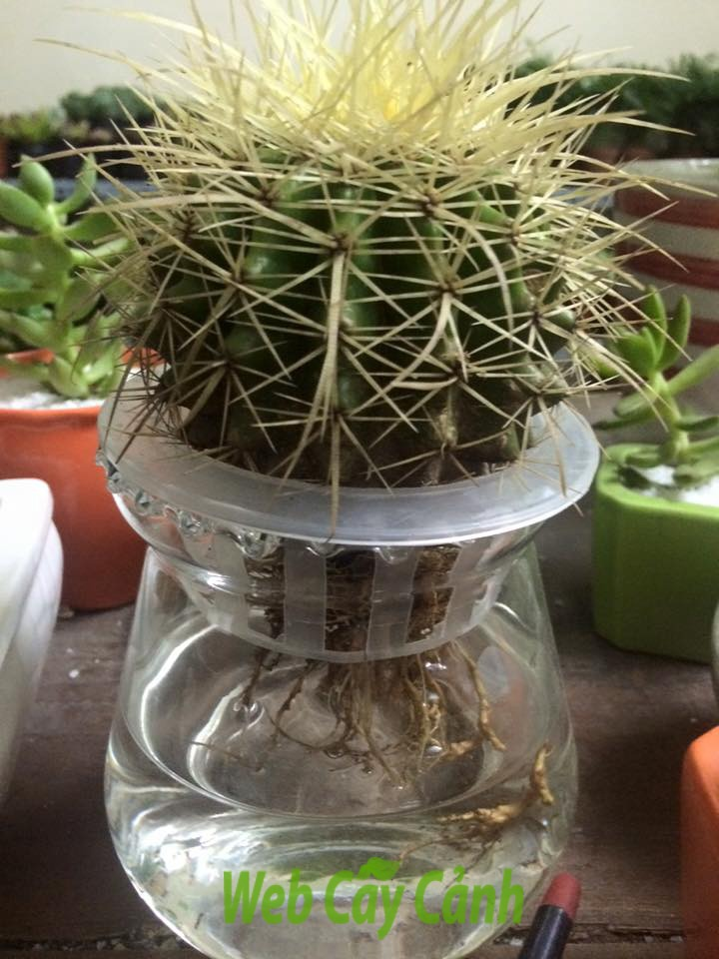
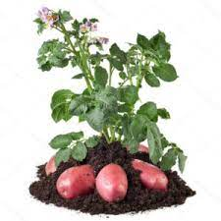
Các cây trong vườn | Tưới nhiều nước | Tưới ít nước
Cây xương rồng
Cây khoai tây đang ra hoa

Slide 33
Để tưới nước và bón phân hợp lí cho cây trồng, cần dựa vào những yếu tố nào?
Điều gì sẽ xảy ra với cây khi lượng nước cây hấp thụ được ở rễ bằng, lớn hơn hoặc bé hơn lượng nước mất đi qua quá trình thoát hơi nước ở lá? Giải thích.
Các giai đoạn nào sau đây cần tưới nhiều nước cho cây? Giải thích.
a/. Cây chuẩn bị ra hoa
b/. Cây ở thời kì thu hoạch quả
c/. Cây đâm chồi, đẻ nhánh.
Các nhóm hãy thảo luận và đưa ra câu trả lời (3 phút)

Slide 34
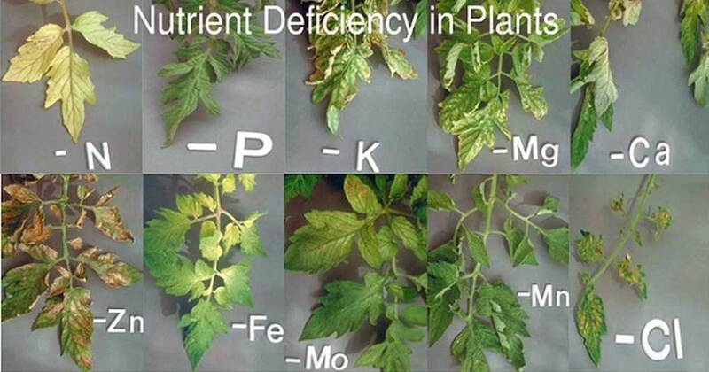
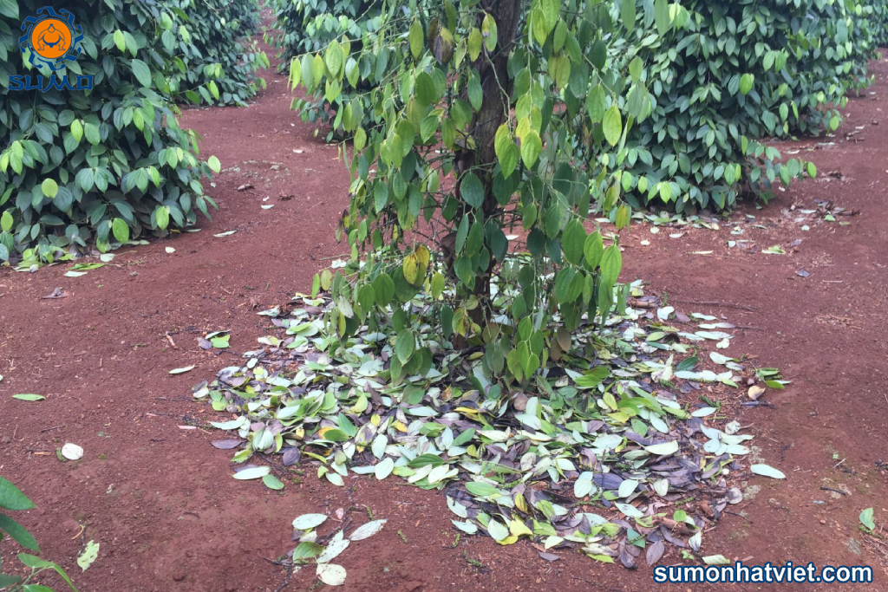
a) Bón phân không đủ: Cây sẽ thiếu chất dinh dưỡng làm chậm quá trình sinh trưởng và phát triển của cây.
b) Bón phân quá nhiều: Cây sẽ không hấp thụ được nước -► cây chết, gây ô nhiễm môi trường
Điều gì sẽ xảy ra nếu:
a/. Bón phân không đủ.
b/. Bón phân quá nhiều.

Slide 35
- Các nguyên tắc khi bón phân: đúng loại, đúng liều lượng và thành phần dinh dưỡng, đúng nhu cầu của giống và loài cây, đúng lúc và phù hợp với điều kiện đất đai cũng như thời tiết, mùa vụ.
Để đảm bảo bón phân hợp lí cho cây trồng, cẩn phải tuân theo nguyên tắc gì?

Slide 36
- Nếu bị thiếu nước và chất dinh dưỡng dẫn đến cây không sinh trưởng và phát triển tốt, giảm năng suất, héo và có thể chết.
- Nếu thừa nước và chất dinh dưỡng có thể gây ngập úng, cây không hút được nước thì cây chết.
Nếu tưới nước và bón phân không hợp lí sẽ dẫn đến những hậu quả gì cho cây trồng?

Slide 37
- Nguyên tắc của việc tưới nước và bón phân hợp lí cho cây là đúng loại, đúng lúc, đúng lượng và đúng cách.
- Việc tưới nước và bón phân hợp lí cho cây giúp nâng cao năng suất cây trồng, bảo vệ môi trường tự nhiên và sức khoẻ con người.

Slide 38


03
LUYỆN TẬP

Slide 39
Khoanh tròn vào đáp án đúng nhất:
CÂU 1: Sự thoát hơi nước qua lá có ý nghĩa gì đối với cây?
A. Làm cho không khí ẩm và dịu mát nhất là trong những ngày nắng nóng.
B. Làm cho cây dịu mát không bị đốt cháy dưới ánh mặt trời.
C. Tạo ra sức hút để vận chuyển nước và muối khoáng từ rễ lên lá.
D. Làm cho cây dịu mát không bị đốt cháy dưới ánh mặt trời và tạo ra sức hút để vận chuyển nước và muối khoáng từ rễ lên lá

Slide 40
CÂU 2:Nước và muối khoáng từ môi trường ngoài được rễ hấp thụ nhờ
Lông hút.
Vỏ rễ.
Mạch gỗ.
Mạch rây.
CÂU 3: Lông hút ở rễ có nguồn gốc từ đâu?
A. Do các tế bào ở phần trụ giữa kéo dài ra hình thành.
B. Do các tế bào biểu bì kéo dài ra hình thành.
C. Do các tế bào ở vỏ kéo dài ra hình thành.
D. Do các tế bào mạch gỗ và mạch rây kéo dài ra hình thành.

Slide 41
CÂU 4: Phát biểu nào sau đây là đúng khi nói về mạch gỗ?
A. Mạch gỗ là các tế bào sống, có vai trò vận chuyển nước và muối khoáng.
B. Mạch gỗ gồm các tế bào chết, có vai trò vận chuyển nước và muối khoáng.
C. Mạch gỗ gồm các tế bào chết, vận chuyển chất hữu cơ và nước cung cấp cho các cơ quan.
D. Mạch gỗ là các tế bào sống, có thành tế bào dày, có đầy đủ các bào quan.
CÂU 5: Phát biểu nào sau đây là sai khi nói về mạch rây?
A. Mạch rây có vai trò vận chuyển nước và muối khoáng từ rễ lên thân và lá.
B. Mạch rây gồm các tế bào sống, thiếu đi một số các bào quan.
C. Mạch rây vận chuyển chất hữu cơ từ lá cung cấp cho các cơ quan của cây.
D. Trong cây, mạch rây vận chuyển các chất theo dòng đi xuống.

Slide 42
CÂU 6: Phân bón có vai trò gì đối với thực vật?
A. Tạo động lực cho quá trình hấp thụ nước ở rễ.
B. Đảm bảo cho quá trình thoát hơi nước diễn ra bình thường.
C. Cung cấp các nguyên tố khoáng cho các hoạt động sống của cây.
D. Cung cấp chất dinh dưỡng cho các sinh vật sống trong đất phát triển.
CÂU 7: Bộ phận hút nước chủ yếu của cây trên cạn là gì?
A. Rễ, thân, lá
B. Rễ, thân
C. Rễ và hệ thống lông hút.
D. Thân, lá

Slide 43
04
VẬN DỤNG

Slide 44
HOÀN THÀNH PHIẾU HỌC TẬP SỐ 5 Ở NHÀ, TIẾT SAU NỘP LẠI CHO GV
CÂU HỎI | CÂU TRẢ LỜI
* Vận dụng những hiểu biết về trao đổi chất và chuyển hoá năng lượng ở thực vật, em hãy để xuất một số biện pháp tưới nước và bón phân hợp lí cho cây.
* Vì sao trước khi trồng cây, người ta cầy cày, xới làm cho đất tơi, xốp?
* Vì sao sau khi bón phân, người ta thường tưới nước cho cây?

Slide 45


`
XIN CHÀO CÁC EM
HẸN GẶP LẠI VÀO TIẾT SAU

Slide 46


Chaân thaønh caùm ôn quyù thaày coâ vaø caùc em
Chuùc quyù Thaày Coâ
Vui, khoûe, ñaït nhieàu
thaønh quûa toát ñeïp trong
söï nghieäp giaùo duïc .

